Slide 1
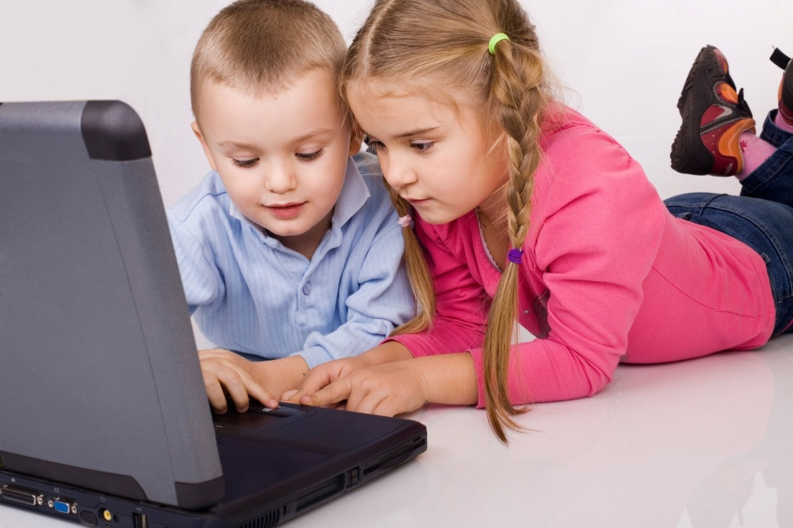
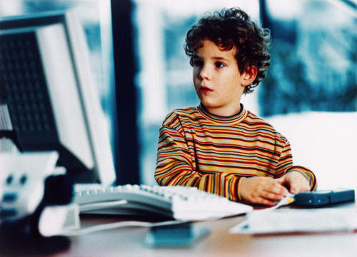
Классный час на тему «Безопасность детей в интернете»
Автор материала: Керуль Диана, ученица 10 А класса МБОУ СШ №1, г. Архангельска.
Руководитель: Куприянович Марина Олеговна, учитель математики высшей квалификационной категории, МБОУ СШ №1, г. Архангельска.

Slide 2
Что же такое интернет?

Slide 3
В наше время интернетом пользуется почти каждый из нас. С его помощью мы можем найти всё, что нам нужно. Но он не так уж и безобиден. Неправильное пользование интернетом может плохо влиять на нас и на наш компьютер. Чтобы такого не произошло, нужно уметь правильно им пользоваться.

Slide 4
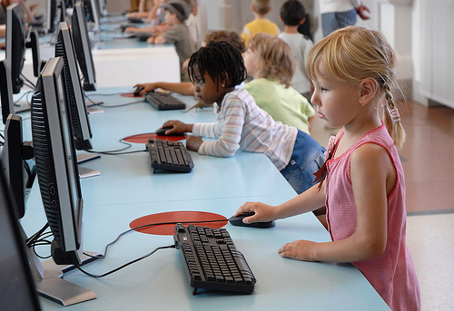
Правила пользования интернетом для детей
1. Используй интернет для поиска необходимой тебе информации.

Slide 5
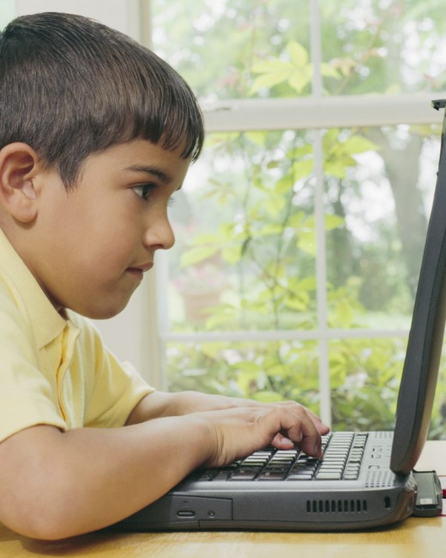
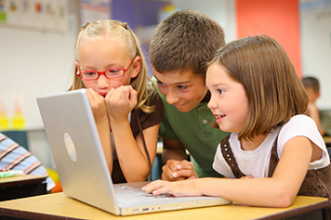
2. Никогда не указывай свои личные данные в интернете: номера телефонов, домашний адрес, место учёбы, фамилию и имя родителей. Вместо своего настоящего имени лучше придумай себе ник, например, «Заяц с Ушами».

Slide 6
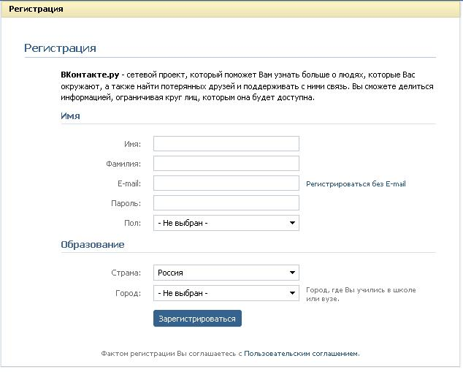
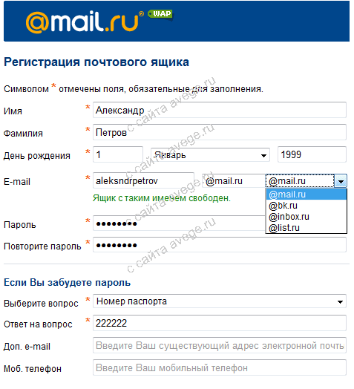
3. Если появилась необходимость в создании своей веб-странички (например, В контакте), то не указывай свои полные личные данные.

Slide 7
4. Не общайся с людьми старше тебя, исключением могут являться родственники или близкие люди. Лучше всего общаться со своими друзьями.

Slide 8
5. Если ты познакомился с кем-то в интернете и вы договорились встретиться, не нужно ходить одному. Этот человек может оказаться кем угодно. Лучше ходить на встречи с Интернет-знакомыми со своими родственниками.

Slide 9
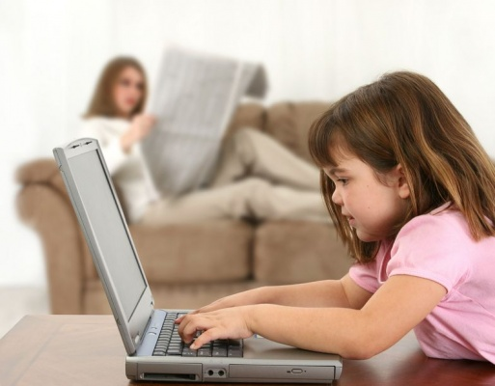
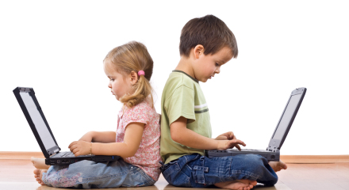
6. Не груби никому в Интернете и прекращай общение, если грубить начинают тебе. Не забывай, что вежливым нужно быть всегда!

Slide 10
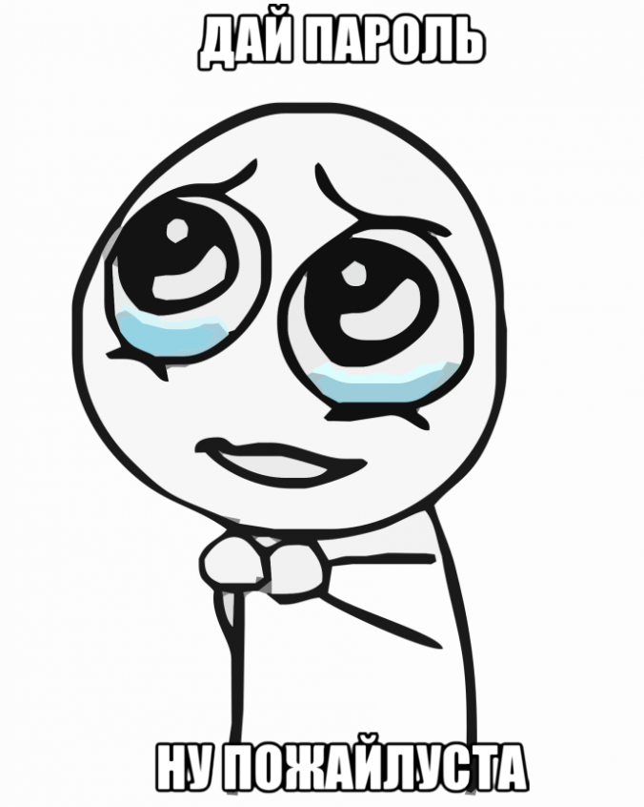
7. Никому не говори свой логин и пароль для входа на сайт/почтовый ящик ни при каких условиях, даже если твои друзья попросят, и помни, никто не имеет права спрашивать про твой пароль.

Slide 11
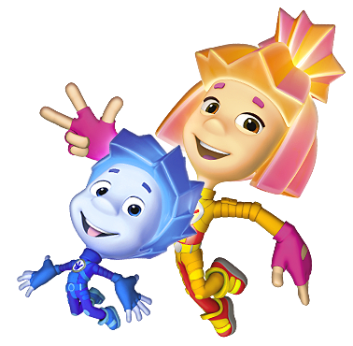
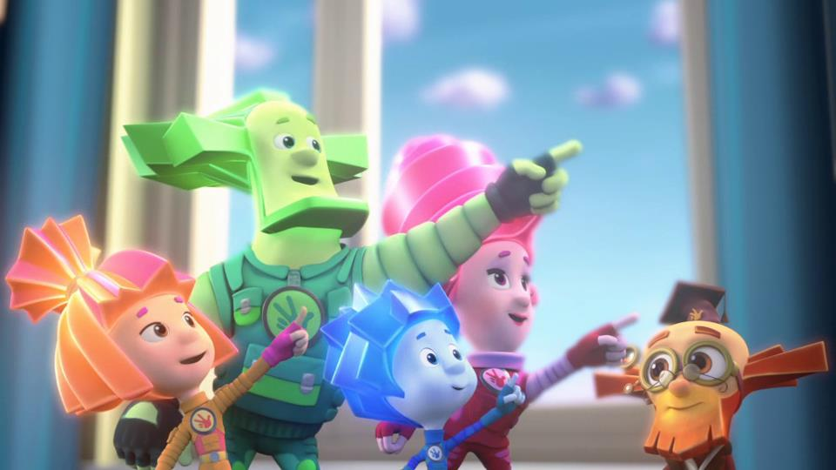
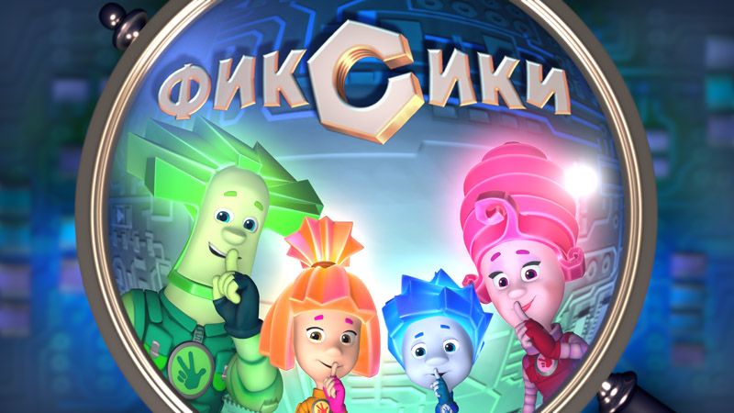
А чтобы узнать, как правильно создать свой пароль, мы сейчас посмотрим небольшой мультфильм

Slide 13
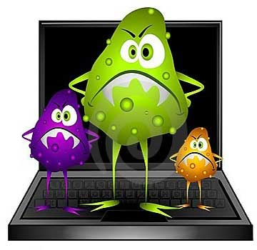
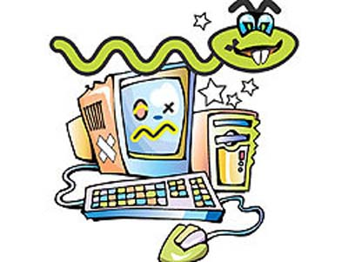
8. Никогда не нажимай на рекламные объявления и ссылки, на баннеры «розыгрышей», например, «Вы стали 100000 посетителем этой страницы! Вы выиграли приз!» Помни, это обман. При переходе по этим ссылкам, ты можешь «подцепить» компьютерный вирус!

Slide 14
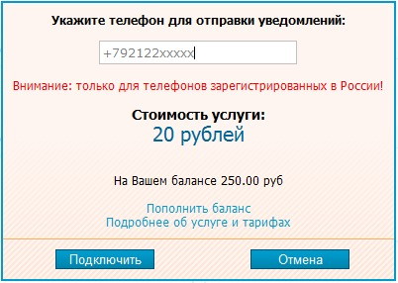
9. Ни в коем случае не вводи свой номер телефона! В Интернете распространены случаи мошенничества и вымогательства денег.

Slide 15
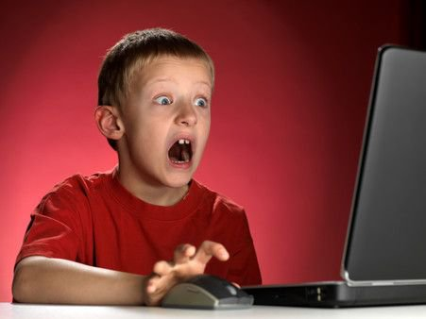
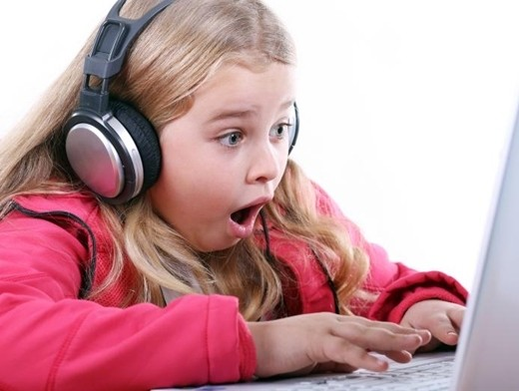
10. Если ты чем-то напуган или опасаешься чего-либо, не знаешь что дальше делать во время пользования интернетом сразу же сообщи об этом родителям. Они тебе помогут! Не пытайся самостоятельно решить какие-либо проблемы связанные с интернетом.

Slide 16
11. Лучше всего сидеть в интернете вместе со своими родителями. Тогда уж точно пользование интернетом будет безопасным. Родители подскажут тебе, какие сайты можно открывать, а какие нельзя.

Slide 17
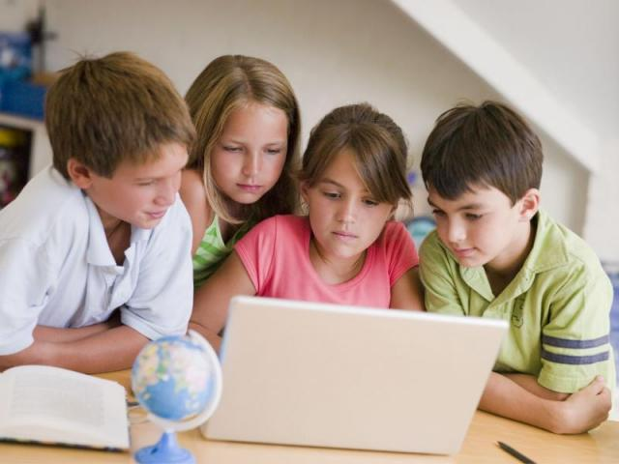
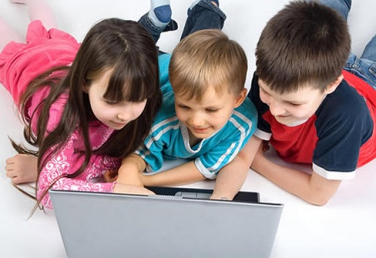
Программы для помощи
Сейчас существует множество программ, которые делают пользование интернетом безопасным. Но они не могут защитить тебя и твой компьютер полностью на 100%. Ты всегда должен помнить о простых правилах пользования интернетом.

Slide 18
Давайте поиграем !
Игра «Можно - нельзя»
Правила игры:
Вам предложены варианты поведения. Необходимо выбрать, что можно делать, а что нельзя.

Slide 19
Общаться с друзьями и близкими в интернете
Нельзя
Можно
Нажимать на рекламные объявления
Слушать музыку и смотреть видеоролики/фильмы
Указывать свои полные личные данные при регистрации
Вводить свой номер телефона
Давать всем свой пароль
Искать нужную информацию
Грубить собеседнику

Slide 20
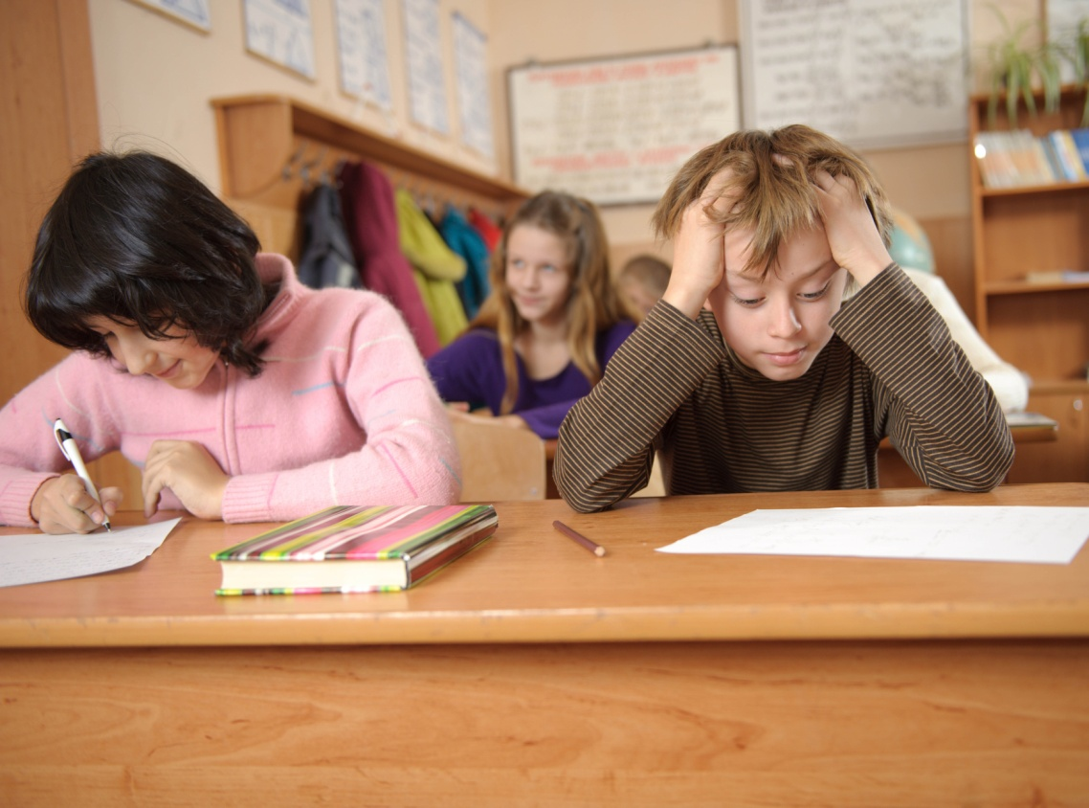
Давайте поиграем !
Игра «Как выйти из ситуации?»
Правила игры: Вам нужно рассказать как правильно повести себя в данной ситуации.

Slide 21
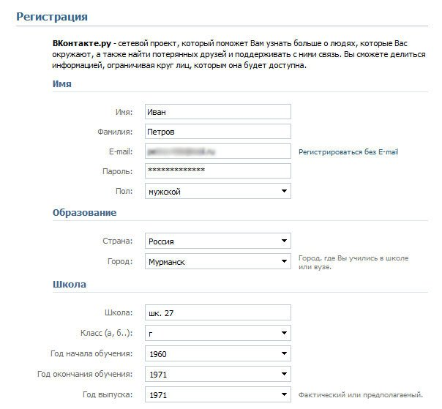
Задание 1
Как правильно заполнить поля регистрации?

Slide 22
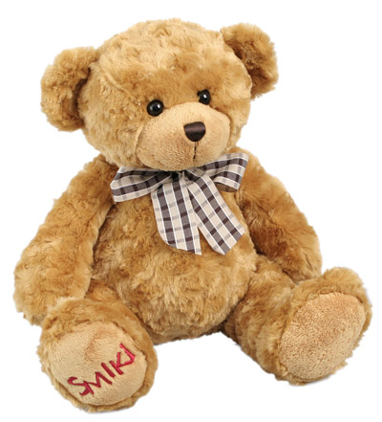
Ответ:
1. Вместо имени и фамилии лучше написать свой ник, например, «пушистый мишка» или «милый зайка».
2. Не нужно заполнять графы, где требуется написать свою дату рождения, место учёбы, место проживания и другое.

Slide 23
Что ты сделаешь, если случайно попадёшь на этот сайт?

Slide 24
Ответ:
Ни в коем случае нельзя нажимать на рекламу!
Лучше сразу же закрыть этот сайт!

Slide 25
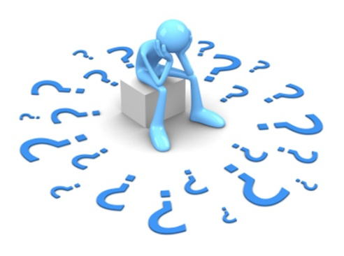
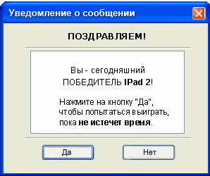
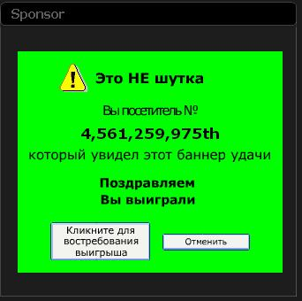
На каком-нибудь сайте ты увидел это сообщение. Твои действия?

Slide 26
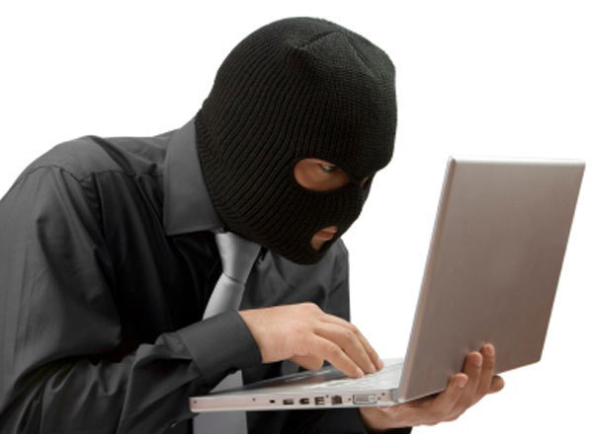
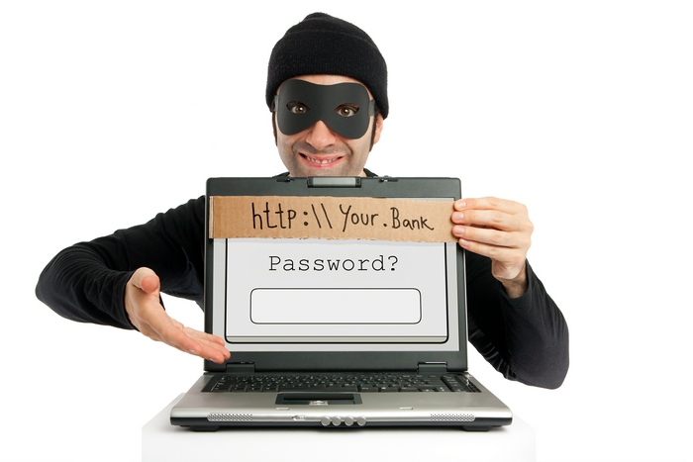
Ответ
Ни в коем случае нельзя нажимать на это сообщение! Это ловушка, которой пользуются интернет - мошенники!

Slide 27
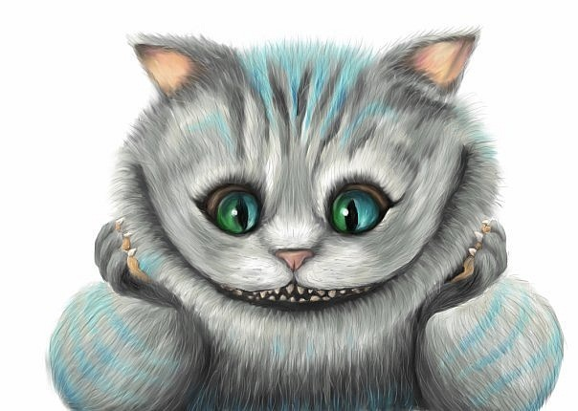
Спасибо за внимание!

Slide 28
Список источников:
1. http://nsportal.ru/shkola/klassnoe-rukovodstvo/library/2013/11/11/bezopasnyy-internet 2. http://www.klassnye-chasy.ru/klassnyy-chas-osnovy-bezopasnosti-v-internete 3. http://videouroki.net/filecom.php?fileid=98660320 4. http://www.youtube.com/watch?v=cn3YVBOP03Q

